Slide 1
РОЛЕВОЙ ПОДХОД
В ОЦЕНКЕ ПЕРСОНАЛА
ЧТО ЭТО, ЗАЧЕМ, ПОЧЕМУ И КАК?

Slide 2
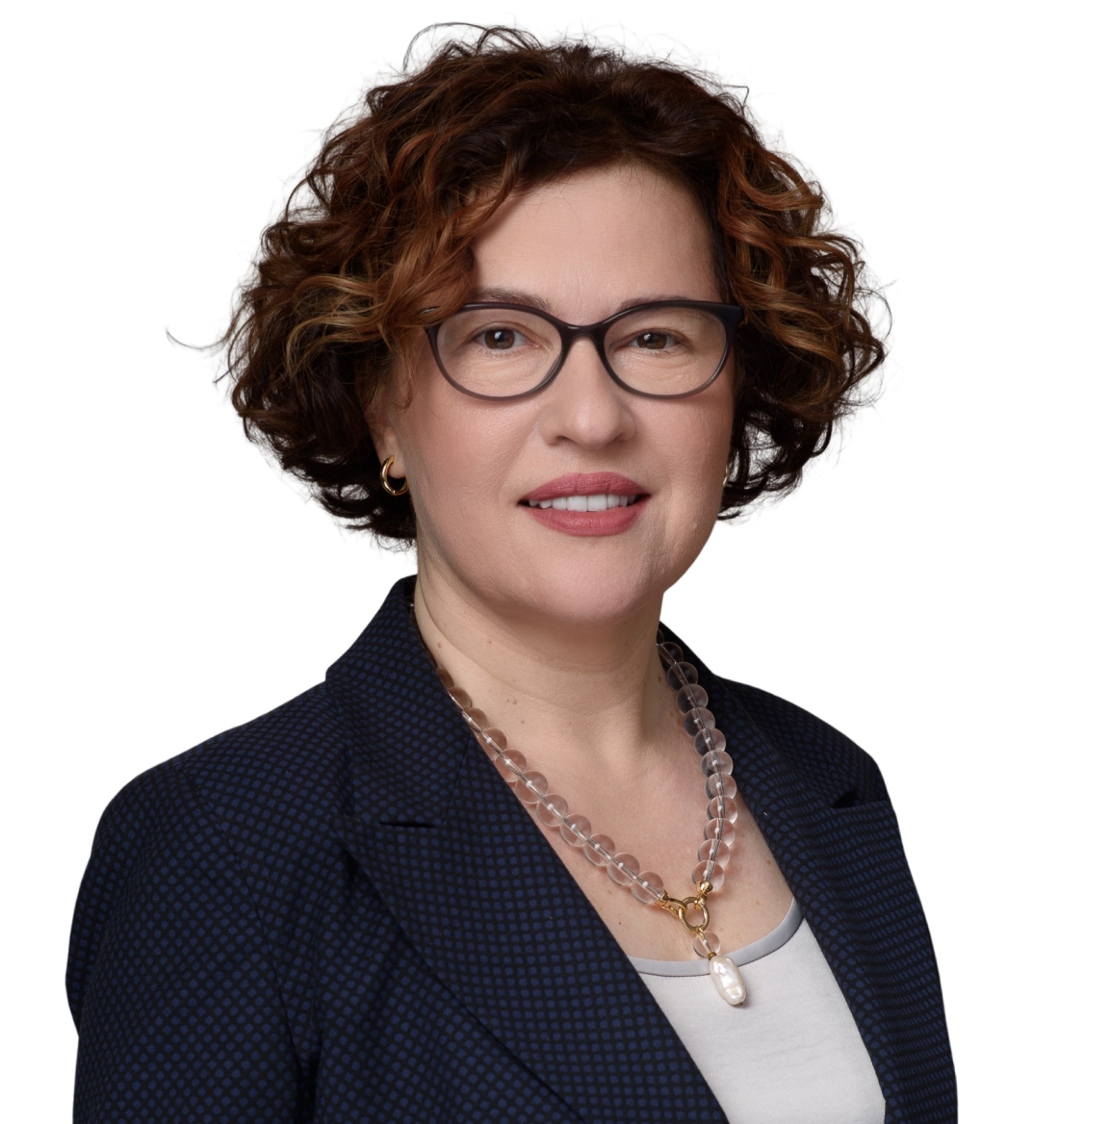
МАНТАЕВА
КАМИЛЛА
Директор по консалтингу
Руководитель направления «Центр Оценки»
Моб: 7 (926) 236-35-75
E-mail: mantayeva@ecopsy.ru
https://t.me/ecopsy_assessment

Slide 3
СОДЕРЖАНИЕ
Насколько хорош компетентностный подход в меняющейся среде?
Что такое оценка по ролям и задачам и что нового она может предложить?
Небольшая практика
на основе видео-примеров
Универсальная модель управленческих ролей ЭКОПСИ
Кейсы клиентов «Оценка по ролям/ задачам для
формирования кадрового резерва»
ЭКОПСИ Консалтинг
3

Slide 4
В ОЦЕНКЕ МОГУТ ПРИМЕНЯТЬСЯ
САМЫЕ РАЗНЫЕ КРИТЕРИИ
ЭКОПСИ Консалтинг
4

Slide 5
Какие критерии оценки
Вы используете
в вашей организации?
НАПИШИТЕ
в комментариях
ЭКОПСИ Консалтинг
5

Slide 6
МОДЕЛИ КОМПЕТЕНЦИЙ ШИРОКО ИСПОЛЬЗУЮТСЯ В РФ
79%
80%
организаций регулярно
проводят оценку персонала
моделей содержат общекорпоративные требования, основанные на ценностях
93%
крупных компаний имеют
модели компетенций
в формализованном виде
60%
моделей представляют собой управленческие компетенции
для оценки руководителей
Источник: Исследования ЭКОПСИ, Talent Code
ЭКОПСИ Консалтинг
6

Slide 7
КОРРЕЛЯЦИИ РЕЗУЛЬТАТОВ ЗАМЕРОВ
ВНУТРИ И МЕЖДУ РАЗНЫМИ УПРАЖНЕНИЯМИ
ИССЛЕДОВАНИЕ | Корреляция замеров по одному критерию в разных упражнениях | Корреляция замеров по разным критериям в одном упражнении
Bowler & Woehr (2006) | 0,25 | 0,53
Bowler & Woehr (2009) | 0,15 | 0,31
Wirz et al. (2020) | 0,12 | 0,33
Замеры по одной компетенции внутри разных упражнений имеют меньшую связь, чем замеры по разным компетенциям внутри одного упражнения
ЭКОПСИ Консалтинг
7

Slide 8
КОРРЕЛЯЦИИ РЕЗУЛЬТАТОВ ЗАМЕРОВ
ВНУТРИ И МЕЖДУ РАЗНЫМИ УПРАЖНЕНИЯМИ
Упражнение 1
Упражнение 2
Упражнение N
Компетенция 1
Компетенция 2
Компетенция N
ХXX
Х
Х
ХXX
Х
Х
ХXX
Х
Х
Наблюдатели мыслят о человеке не в терминах компетенций, а в терминах ситуации: насколько он эффективно решает задачу
ЭКОПСИ Консалтинг
8

Slide 9
ASSESSMENT BASED ON COMPETENCES (ABC)
TASK-BASED
ASSESSMENT (TBA)
Оценка по компетенциям
Оценка по ролям / задачам
Оценивать профессионально важные
свойства личности,
необходимые для успешного выполнения работы
Оценивать по уровню
эффективности в решении
типовых задач
Научный обзор

Slide 10
ОЦЕНКА ПО УПРАВЛЕНЧЕСКИМ
РОЛЯМ
Роль - совокупность связанных между собой задач, относящихся к определённой области или цели деятельности
Когда руководитель решает эту совокупность задач, преследуя эти цели, - он выполняет роль
ЭКОПСИ Консалтинг
10

Slide 11
ПРЕИМУЩЕСТВА ОЦЕНКИ ПО РОЛЯМ
Оценивает результат: успешность в роли, а не соответствие «идеальному профилю», которому в жизни никто полностью не соответствует
На понятном бизнесу языке отвечает на вопрос «Насколько успешно сотрудник делает свою основную работу?»
Позволяет моделировать более высокий иерархический контекст (в смысле уровня должности) для отбора в кадровый резерв и принятия решений
Позволяет развивать то, что мы оцениваем: учить исполнять роль - проще и быстрее, чем развивать компетенции
Делает модель требований более компактной: 5-6 ролей, а не 9-12 компетенций
ЭКОПСИ Консалтинг
11

Slide 12
Немного практики

Slide 14
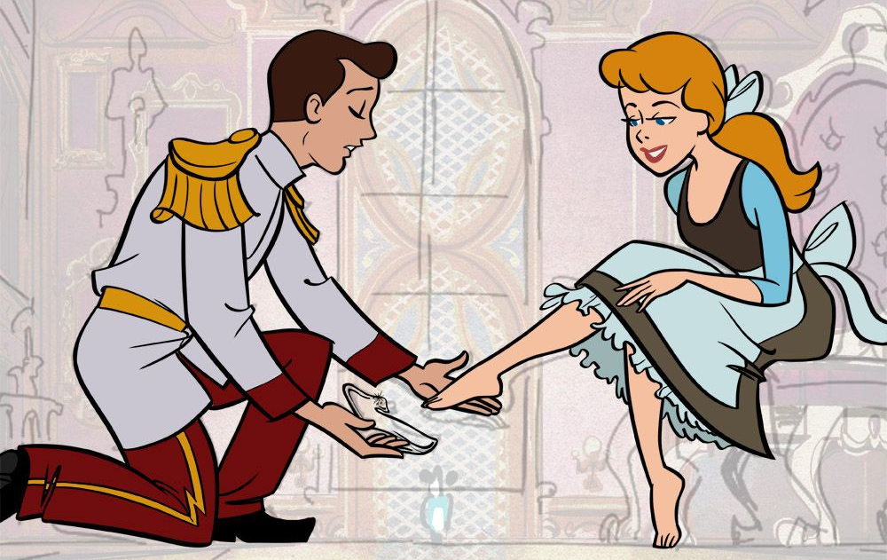
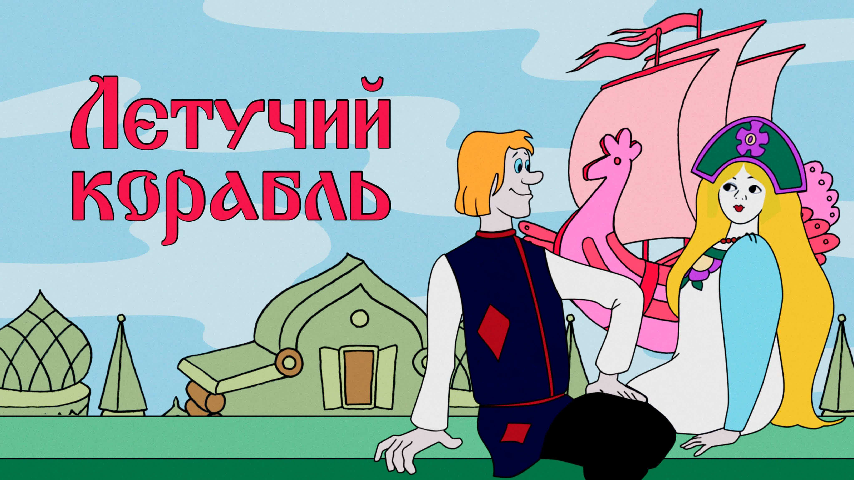
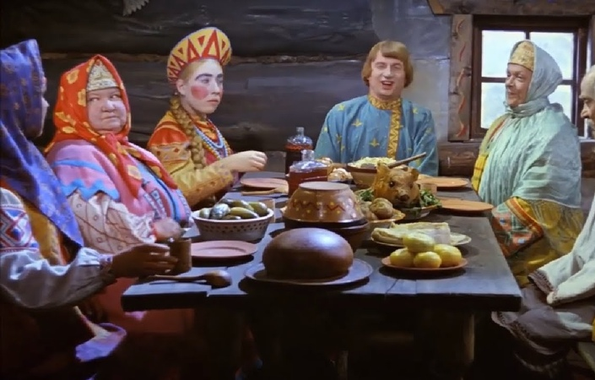
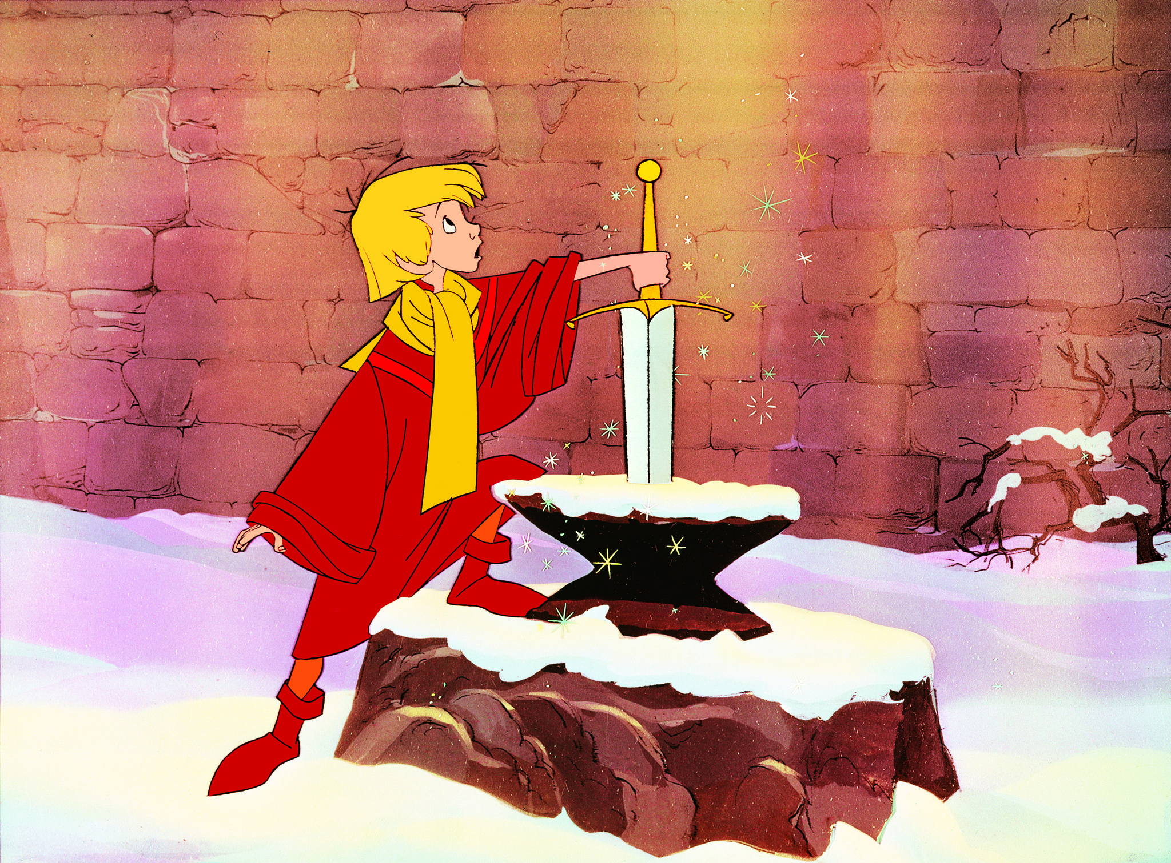
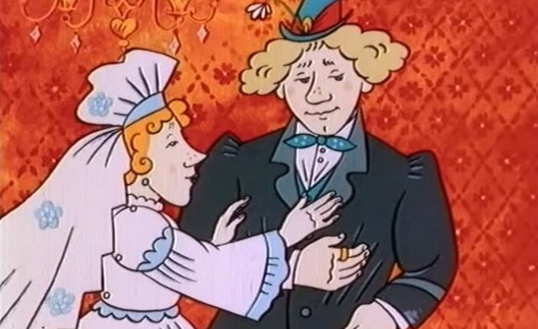
Роли/
Типовые задачи
Барьерометрия /
Другое
Компетенции
1. «Аладдин»
2. «Золушка»
3. «Летучий корабль»
4. «Морозко»
5. «Меч в камне»
6. «Волшебное кольцо»

Slide 15
Роли/
Типовые задачи
Барьерометрия /
Другое
Компетенции
1. «Аладдин»
Личностные свойства
2. «Золушка»
3. «Летучий корабль»
4. «Морозко»
5. «Меч в камне»
6. «Волшебное кольцо»

Slide 16
Роли/
Типовые задачи
Барьерометрия /
Другое
Компетенции
1. «Аладдин»
Личностные свойства
2. «Золушка»
Физические
параметры
3. «Летучий корабль»
4. «Морозко»
5. «Меч в камне»
6. «Волшебное кольцо»

Slide 17
Роли/
Типовые задачи
Барьерометрия /
Другое
Компетенции
1. «Аладдин»
Личностные свойства
2. «Золушка»
Физические
параметры
Результат
(инновационная разработка)
3. «Летучий корабль»
4. «Морозко»
5. «Меч в камне»
6. «Волшебное кольцо»

Slide 18
Роли/
Типовые задачи
Барьерометрия /
Другое
Компетенции
1. «Аладдин»
Личностные свойства
2. «Золушка»
Физические
параметры
Результат
(инновационная разработка)
3. «Летучий корабль»
4. «Морозко»
5. «Меч в камне»
6. «Волшебное кольцо»

Slide 19
Роли/
Типовые задачи
Барьерометрия /
Другое
Компетенции
1. «Аладдин»
Личностные свойства
2. «Золушка»
Физические
параметры
Результат
(инновационная разработка)
3. «Летучий корабль»
Результат
(кулинарное
блюдо)
4. «Морозко»
5. «Меч в камне»
6. «Волшебное кольцо»

Slide 20
Роли/
Типовые задачи
Барьерометрия /
Другое
Компетенции
1. «Аладдин»
Личностные свойства
2. «Золушка»
Физические
параметры
Результат
(инновационная разработка)
3. «Летучий корабль»
Результат
(кулинарное
блюдо)
4. «Морозко»
5. «Меч в камне»
6. «Волшебное кольцо»

Slide 21
Роли/
Типовые задачи
Барьерометрия /
Другое
Компетенции
1. «Аладдин»
Личностные свойства
2. «Золушка»
Физические
параметры
Результат
(инновационная разработка)
3. «Летучий корабль»
Результат
(кулинарное
блюдо)
4. «Морозко»
Результат
(преодоление препятствия)
5. «Меч в камне»
6. «Волшебное кольцо»

Slide 22
Роли/
Типовые задачи
Барьерометрия /
Другое
Компетенции
1. «Аладдин»
Личностные свойства
2. «Золушка»
Физические
параметры
Результат
(инновационная разработка)
3. «Летучий корабль»
Результат
(кулинарное
блюдо)
4. «Морозко»
Результат
(преодоление препятствия)
5. «Меч в камне»
6. «Волшебное кольцо»

Slide 23
Роли/
Типовые задачи
Барьерометрия /
Другое
Компетенции
1. «Аладдин»
Личностные свойства
2. «Золушка»
Физические
параметры
Результат
(инновационная разработка)
3. «Летучий корабль»
Результат
(кулинарное
блюдо)
4. «Морозко»
Результат
(преодоление препятствия)
5. «Меч в камне»
Результат
(строительный
объект)
6. «Волшебное кольцо»

Slide 24
Универсальная модель
УПРАВЛЕНЧЕСКИХ
РОЛЕЙ

Slide 25
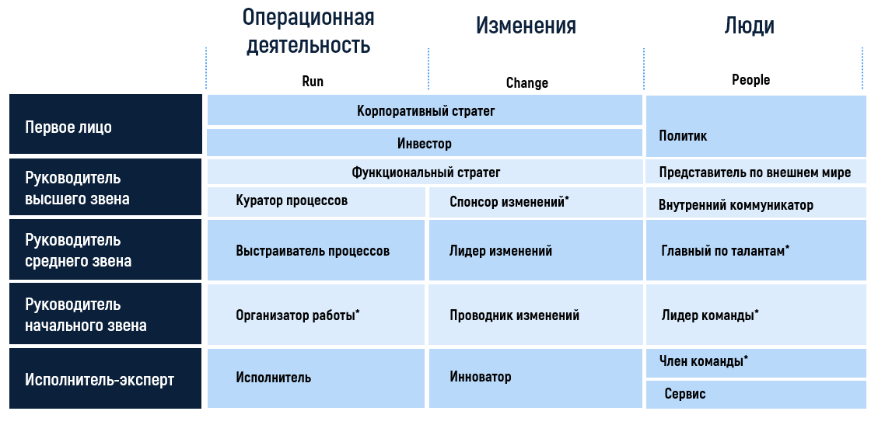
МОДЕЛЬ УПРАВЛЕНЧЕСКИХ РОЛЕЙ ЭКОПСИ
* Сквозные управленческие роли, распространяющиеся и на более высокие уровни управления
ЭКОПСИ Консалтинг
25

Slide 26
A как же личность?
В ролевом подходе личность человека
не в фокусе внимания,
ЧТОБЫ
индивидуальные особенности, ограничения, деструкторы человека
НЕ БЫЛИ
токсичными
для организации
СООТВЕТСТВОВАЛИ
культуре и ценностям организации
Ключевое требование к человеку -
УСПЕШНОЕ ВЫПОЛНЕНИЕ РОЛЕЙ
ЭКОПСИ Консалтинг
26

Slide 27
ПРАКТИКА ПРИМЕНЕНИЯ ОЦЕНКИ
ПО РОЛЯМ (ЗАДАЧАМ)
Ситуация
Быстро растущая компания в области управления объектами коммерческой недвижимости
Ввиду покупки новых объектов возникла необходимость обеспечить заполнение вакансий
Требовались уникальные знания и опыт работы, которые невозможно найти на внешнем рынке
Проект
Методом интервью был проведен анализ работы и разработаны типовые управленческие задачи
По каждой задаче разработаны моделирующие упражнения
Участники оценивались методом «Центр Оценки»
Результаты
HR: Сформирован кадровый резерв из числа внутренних сотрудников различных функций (маркетинг, финансы, служба эксплуатации) на замещение должности «Руководитель объекта»
Менеджмент: Удалось достичь высокого принятия новых HR-методов со стороны руководства
Сотрудники: Участники оценки более осознанно подошли к своему карьерному планированию
Через более глубокое понимание работы руководителя удалось разрешить «тлеющие» конфликты
Сформировано положительное отношение к процессу регулярной оценки и развития персонала
Уровень самовыдвижения сотрудников в кадровый резерв повысился («сарафанное радио», отзывы участников и т.п.)
ЭКОПСИ Консалтинг
27

Slide 28
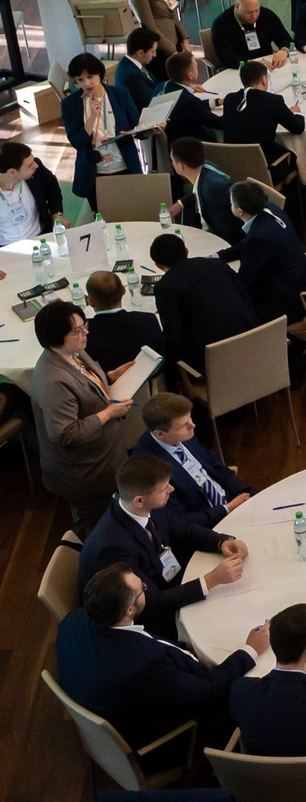
ПРАКТИКА ПРИМЕНЕНИЯ ОЦЕНКИ
ПО РОЛЯМ (ЗАДАЧАМ)
Проект
Крупный федеральный кадровый конкурс
Был понятен функционал должности на уровне задач
Конкурсанты – люди с различным опытом и профилем
Финальный этап отбора лучших проводился методом «Оценочная конференция»
Пример моделирующего упражнения
Цели: оценить эффективность участников в роли «Представитель (организации) во внешнем мире»
Задание:
Провести несколько раундов переговоров с разными вводными (контекст, цель, роли)
Каждый из участников в малой группе поочередно выполнял роль медиатора. Оценивался только медиатор
По итогам каждого раунда медиатор озвучивал предлагаемое им решение, остальные участники оценивали степень своего согласия с решением
В зависимости от уровня согласия медиатору присуждалось количество баллов
Конкурсанты оценивались по результату их работы в роли, при этом результат мог быть достигнут очень по-разному
ЭКОПСИ Консалтинг
28

Slide 29
ВОПРОСЫ

Slide 30
Продолжим общение
в Telegram-канале
https://t.me/ecopsy_assessment
Центр Оценки в лицах

